Slide 1





NHIỆT LIỆT CHÀO MỪNG CÁC THẦY CÔ VỀ DỰ GIỜ
Môn: Tiếng Việt
Lớp: 1E
Giáo viên: Nguyễn Thị Hoài Ái
Đơn vị: Trường Tiểu học Đại Quang

Slide 2

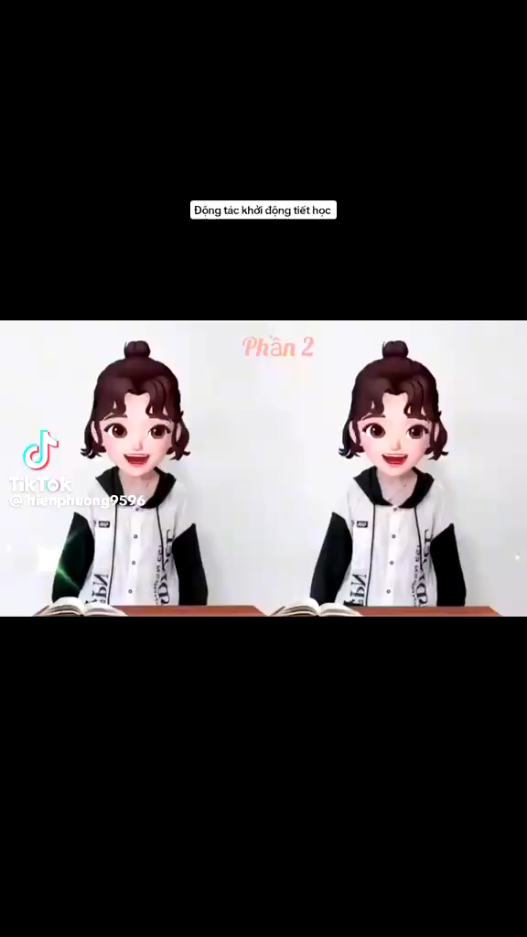
KHỞI ĐỘNG

Slide 3

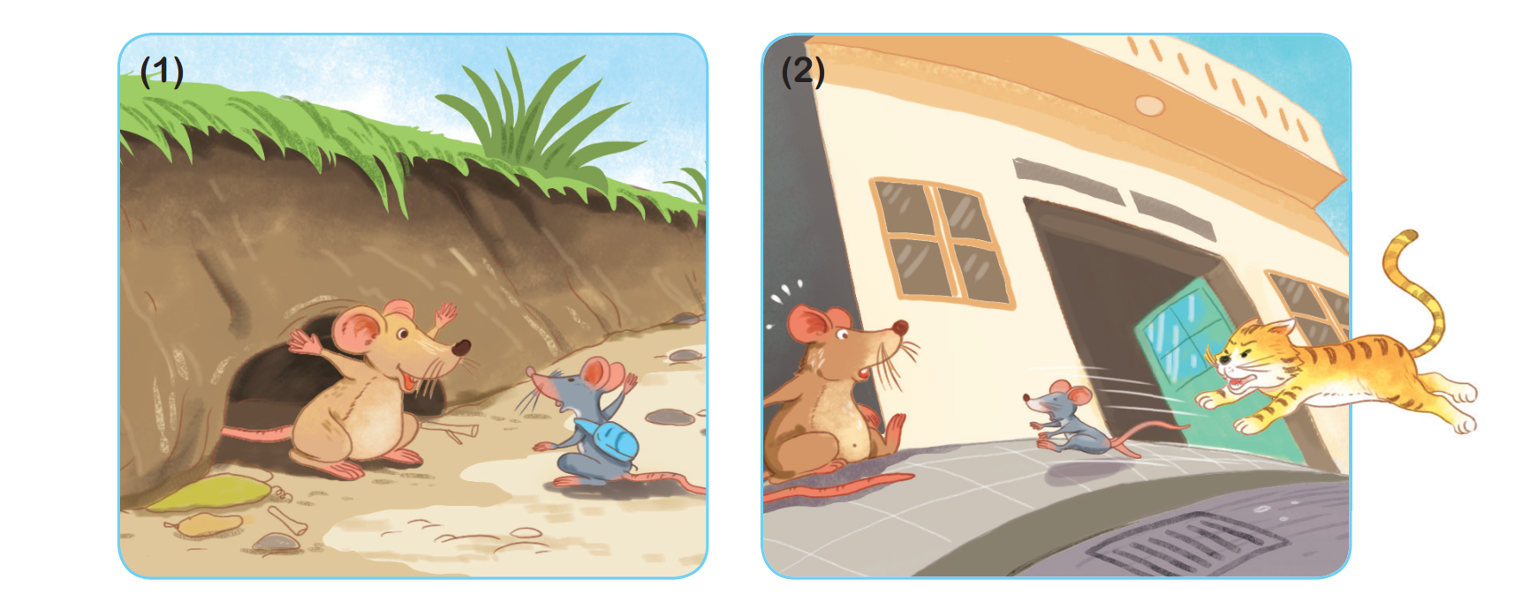
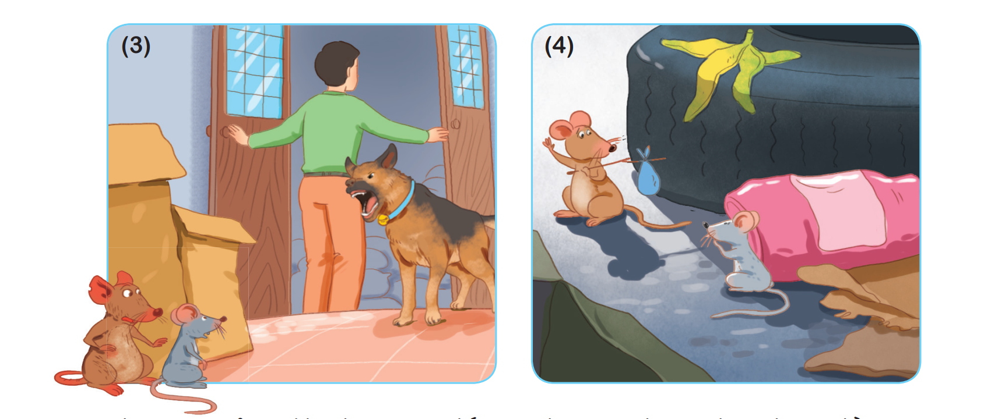
Chuột nhà và chuột đồng

Slide 4
Vì sao chuột nhà rủ chuột đồng lên thành phố?
Khi chuột nhà đến chơi, chuột đồng đã thết đãi chuột nhà những gì?
Notes:
Chưa có hiệu ứng

Slide 5
Tối đầu tiên kiếm ăn trên thành phố, chúng gặp chuyện gì?
Thất bại ở trong lần đầu kiếm ăn, chuột nhà đã an ủi chuột đồng như thế nào?

Slide 6
Chuyện gì xảy ra khi chúng mò đến kho thực phẩm?

Slide 7
Chia tay chuột nhà, chuột đồng nói gì?

Slide 8
Chuột nhà và chuột đồng

Slide 9
Qua câu chuyện này em rút ra được bài học gì?

Slide 10
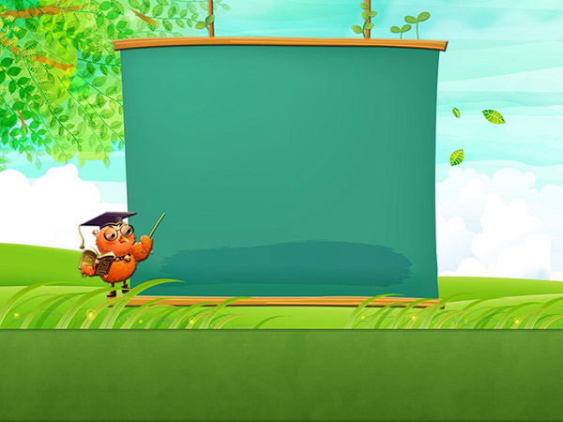


CHÂN THÀNH
CẢM ƠN QUÝ
THẦY CÔ

